Slide 1
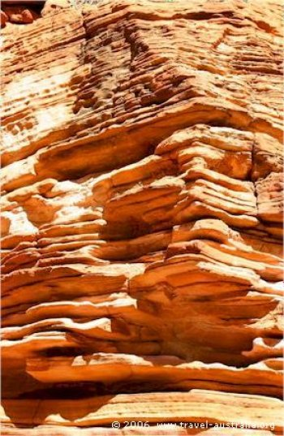
Велика роль гидролиза в биологических процессах.. Так в результате гидролиза минералов алюмосиликатов происходит разрушение горных пород.

Slide 2
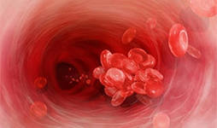
Гидролиз гидрофосфата и гидрокарбоната натрия,входящих в состав крови,отвечает за поддержание определенной среды. Благодаря этому, кислотность крови здорового человека колеблется незначительно.

Slide 3
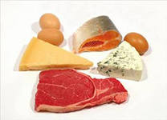
Гидорофосфаты так же входят в состав слюны. благодаря им в полости рта поддерживается определенная среда . Многие питательные вещества мы получаем в результате гидролиза жиров, белков и углеводов, которые входе данного процесса расщепляются на составные части. Такой гидролиз происходит под действием ферментов и называется ферментативным .

Slide 4
Процесс гидролиза влияет и на растительный мир. Многие растения произрастают на почве с определенной средой:

Slide 5
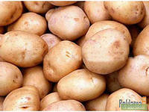
картофель - на слегка кислых почвах

Slide 6
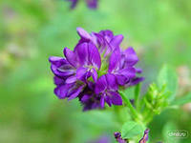
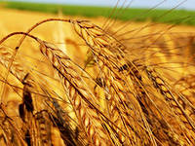
люцерна - на щелочной, а пшеница - на нейтральной . Внесение в почву солей определенного типа способствует созданию определенной среды.

